Slide 1


HĐTN,HN LỚP 7
CHỦ ĐỀ 3: HỢP TÁC THỰC HIỆN NHIỆM VỤ CHUNG

Slide 2
KHỞI ĐỘNG
TRÒ CHƠI: “ĂN KẸO”
Mỗi HS sẽ được tặng 1 viên kẹo, HS chỉ đc duỗi thẳng tay, được dùng những ngón tay, không gập khuỷu tay. Đội nào bóc được kẹo và ăn đầu tiên sẽ giành chiến thắng.

Slide 3
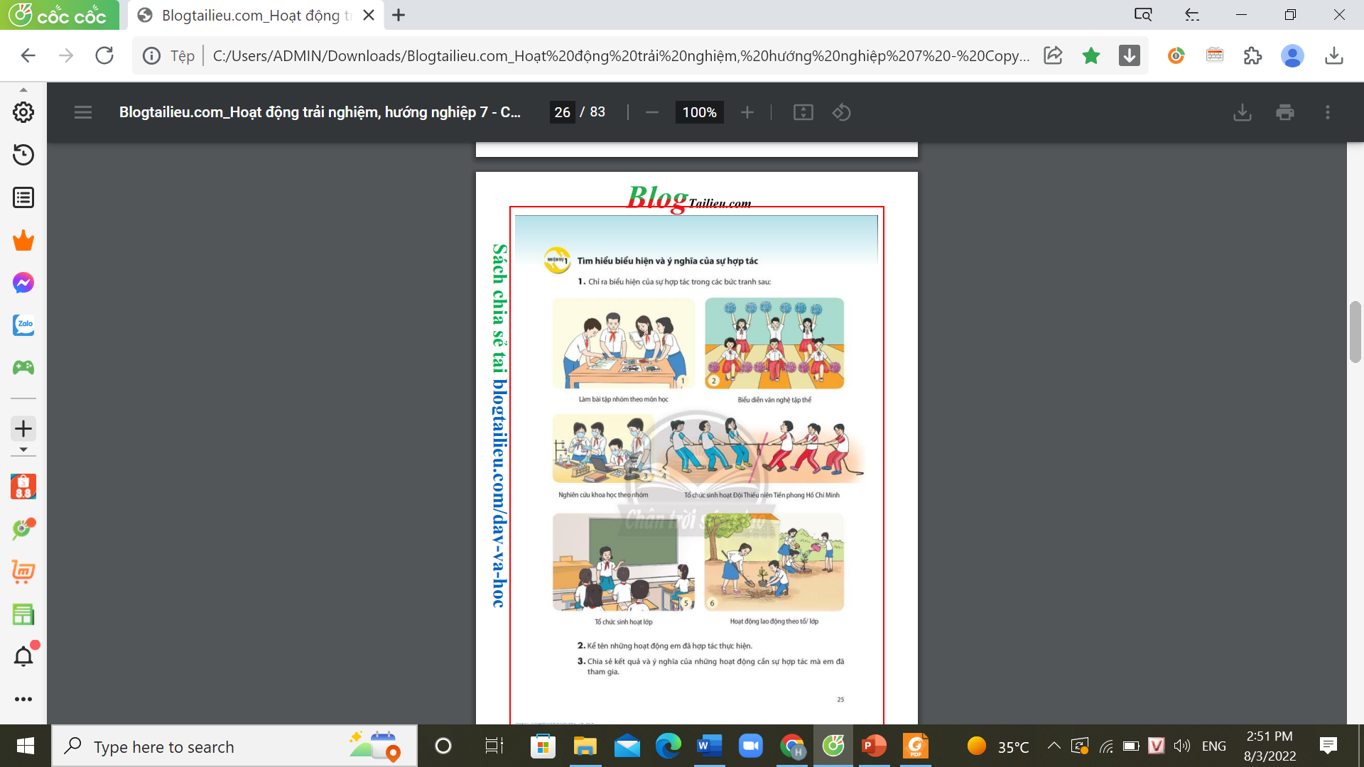
KHÁM PHÁ - KẾT NỐI KINH NGHIỆM
1. Tìm hiểu biểu hiện và ý nghĩa của sự hợp tác
Chỉ ra biểu hiện của sự hợp tác trong các bức tranh trên?

Slide 4
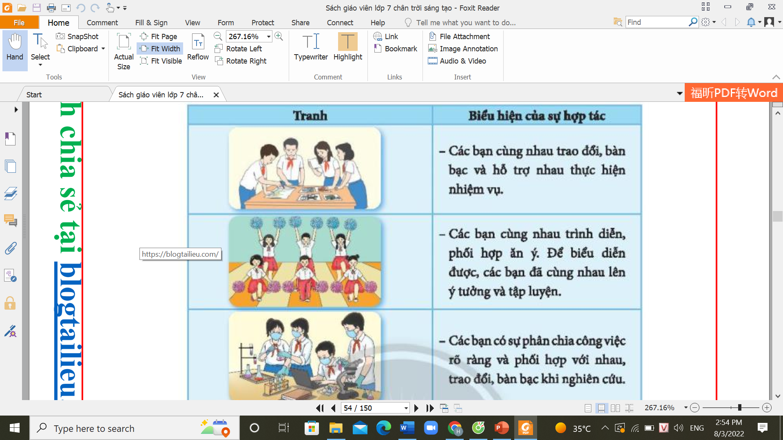
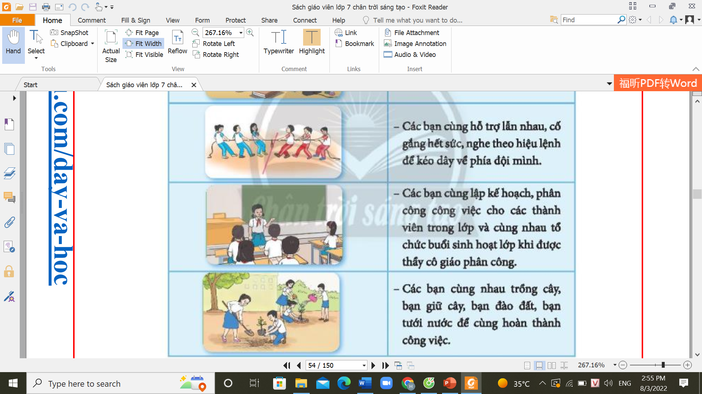
KHÁM PHÁ - KẾT NỐI KINH NGHIỆM
1. Tìm hiểu biểu hiện và ý nghĩa của sự hợp tác

Slide 5
1. Tìm hiểu biểu hiện và ý nghĩa của sự hợp tác
1. Ai đã từng hợp tác với thầy cô và các bạn?
。
Hợp tác
01
Em đã tham gia những hoạt động nào cần sự hợp tác?
02
Theo em, vì sao những nhiệm vụ ấy cần sự hợp tác?
0.5 秒延迟符，无
意义，可删除.

Slide 6
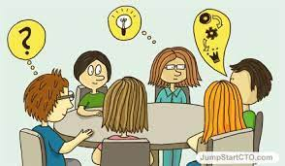
1. Tìm hiểu biểu hiện và ý nghĩa của sự hợp tác
Những hoạt động cần sự hợp tác
Nhiệm vụ một mình không làm được vì thiếu năng lực.
Nhiệm vụ một mình không làm được do thiếu phương tiện và công cụ thực hiện.
Nhiệm vụ một mình không làm được do thời gian quá gấp.
Nhiệm vụ yêu cầu là sản phẩm của nhóm/của nhiều người…

Slide 7
1. Tìm hiểu biểu hiện và ý nghĩa của sự hợp tác
Chia sẻ về kết quả và ý nghĩa của những hoạt động hợp tác
mà em đã từng tham gia?

Slide 8

2. Tìm hiểu các bước hợp tác thực hiện nhiệm vụ chung
NHÓM 4
Đánh giá hiệu quả quá trình hợp tác thực hiện nhiệm vụ chung
NHÓM 1
Cùng xác định nhiệm vụ cần sự hợp tác
Nội dung cụ thể?
NHÓM 2
NHÓM 3
Hợp tác thực hiện nhiệm vụ chung theo kế hoạch
Cùng lập kế hoạch hợp tác thực hiện nhiệm vụ chung

Slide 9
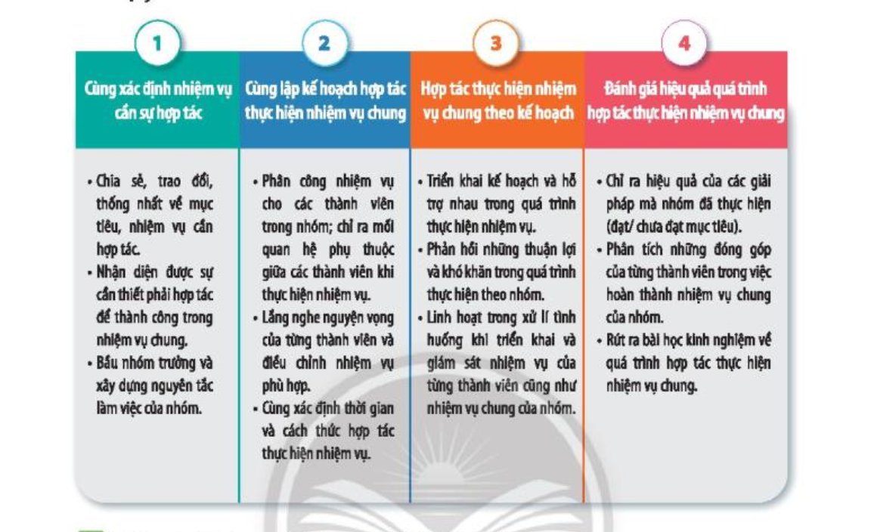
2. Tìm hiểu các bước hợp tác thực hiện nhiệm vụ chung

Slide 10
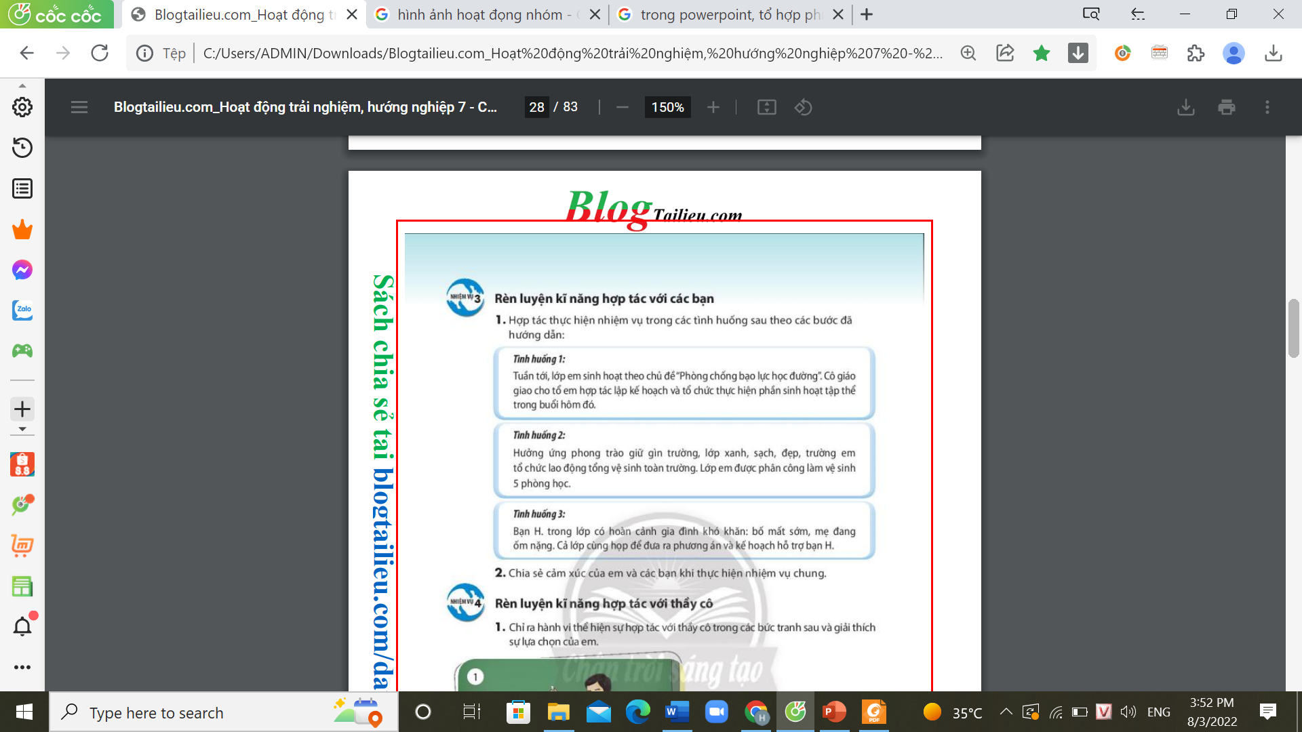
3. Rèn luyện kĩ năng hợp tác với các bạn
KHÁM PHÁ
Xử lí tình huống
Nhóm 1 và 2: Tình huống 1
Nhóm 3 và 4: Tình huống 2
Nhóm 5 và 6: Tình huống 3

Slide 11
3. Rèn luyện kĩ năng hợp tác với các bạn
KHÁM PHÁ
Phỏng vấn - Chia sẻ
+ Cảm xúc của bạn khi tham gia hợp tác cùng các bạn trong nhóm/ tổ?
+ Sau khi hợp tác cùng nhau thực hiện nhiệm vụ chung này bạn học được điều gì?

Slide 12


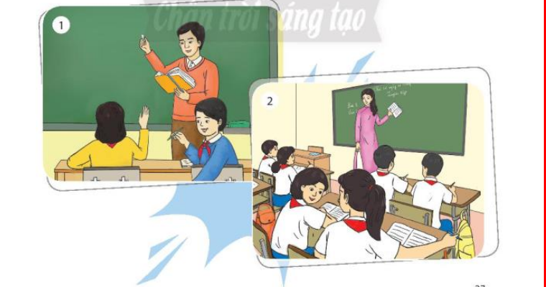
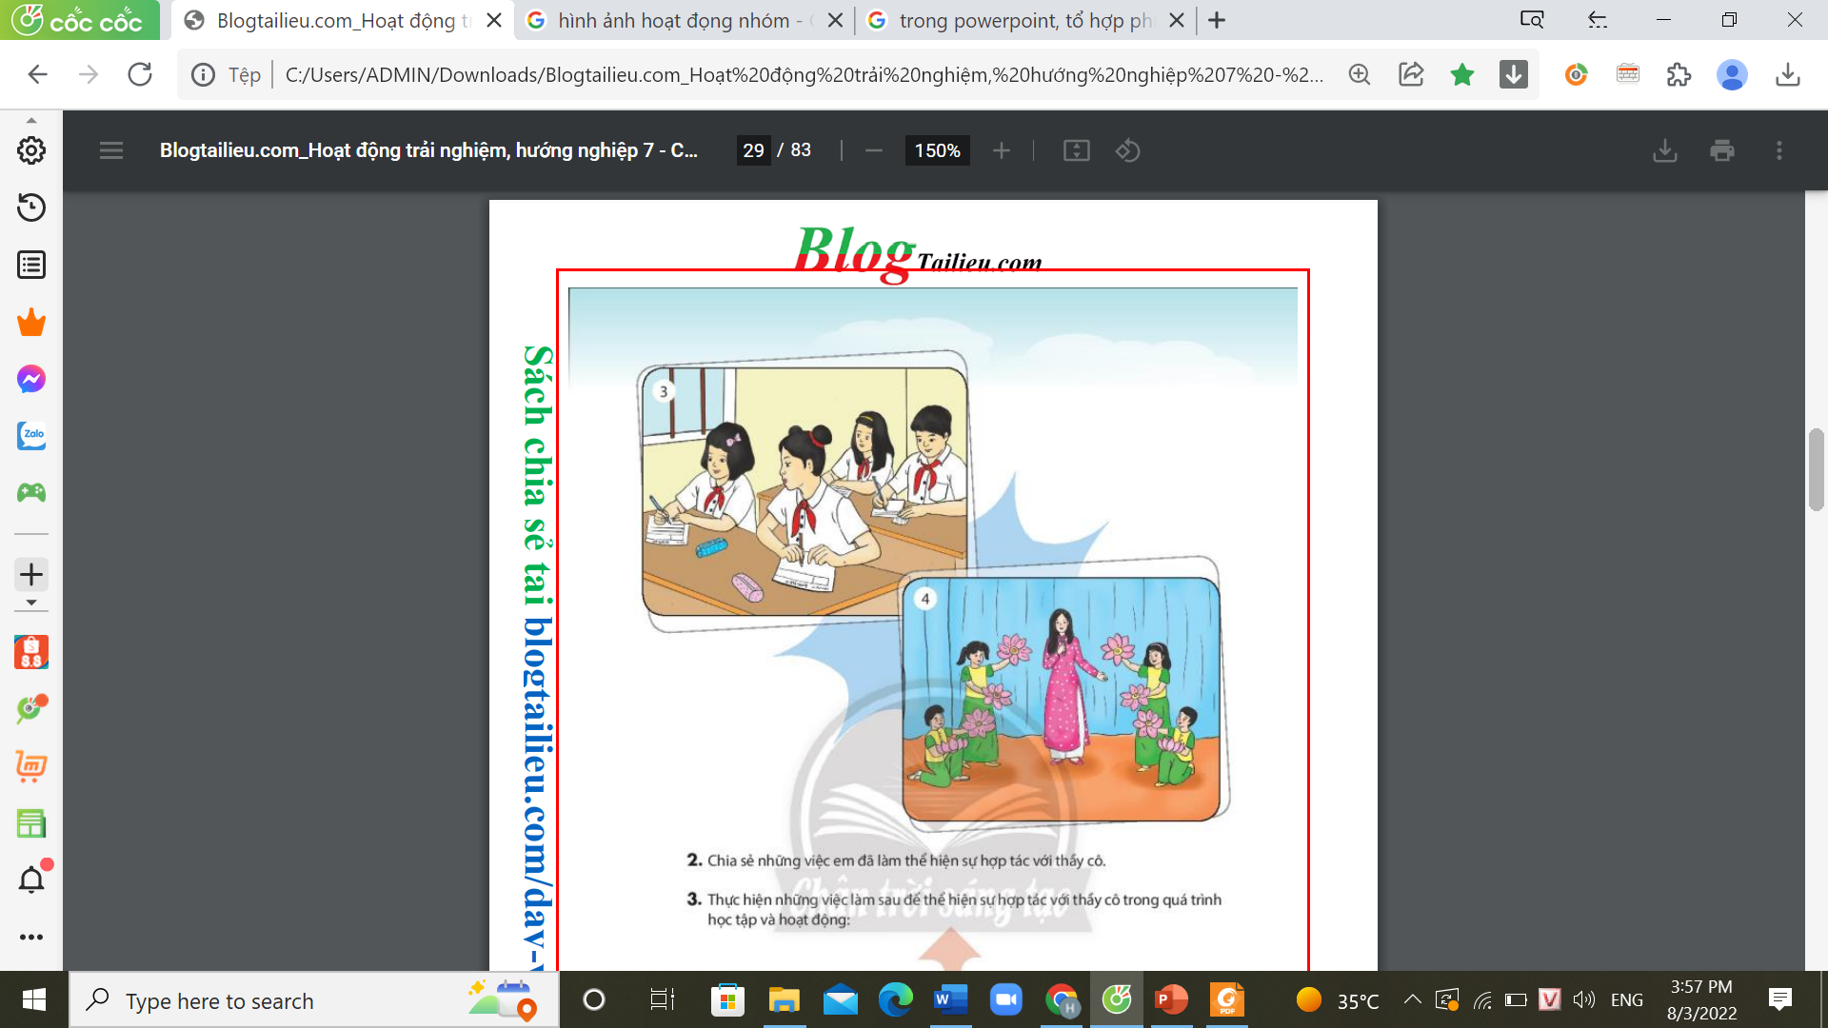
4. Rèn luyện kĩ năng hợp tác với thầy cô
Chỉ ra sự hợp tác với thầy cô trong những bức ảnh sau. Giải thích?
Thầy cô sẽ cảm thấy như thế nào với tinh thần hợp tác/không hợp tác của HS trong những tình huống trên?

Slide 13
4. Rèn luyện kĩ năng hợp tác với thầy cô
Hãy chia sẻ về những việc làm thể hiện sự hợp tác của bạn với thầy cô và cảm xúc của thầy cô khi đó?

Slide 14




4. Rèn luyện kĩ năng hợp tác với thầy cô
Sắm vai xử lí tình huống theo nhóm
Tình huống 2: Khi thầy cô đặt câu hỏi
Tình huống 1: Khi thầy cô giảng bài mà mình chưa hiểu

Slide 15
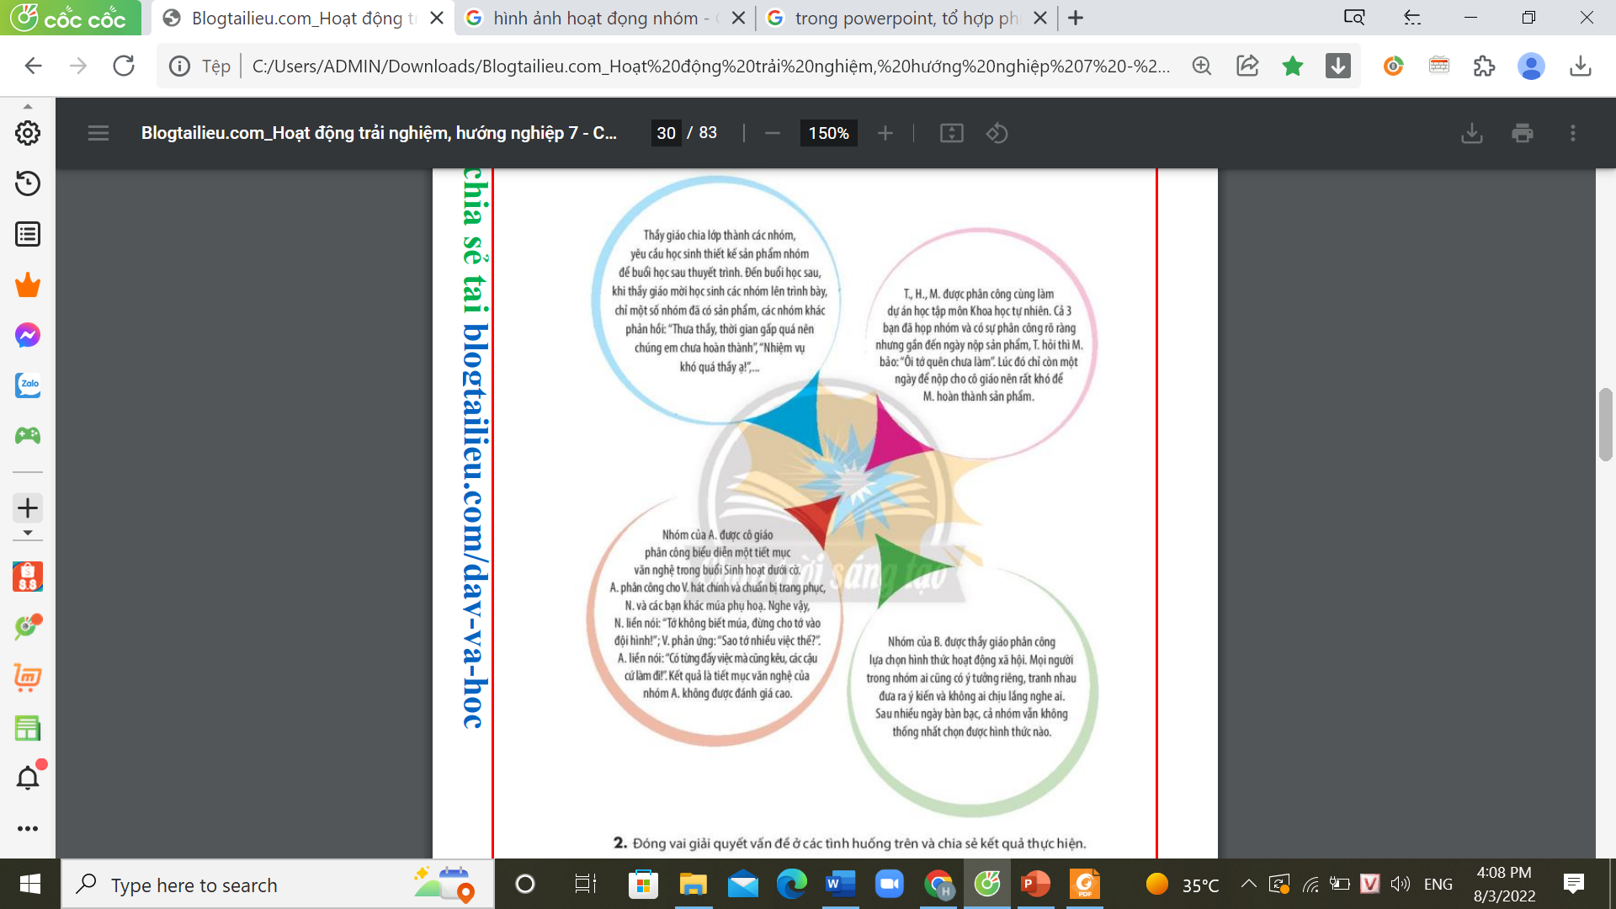
5. Rèn luyện kĩ năng hợp tác giải quyết vấn đề nảy sinh
Xác định những vấn đề nảy sinh trong các tình huống sau
và đề xuất cách giả quyết

Slide 16
5. Rèn luyện kĩ năng hợp tác giải quyết vấn đề nảy sinh
Sắm vai giải quyết những vấn đề nảy sinh trong các tình huống sau

Slide 17
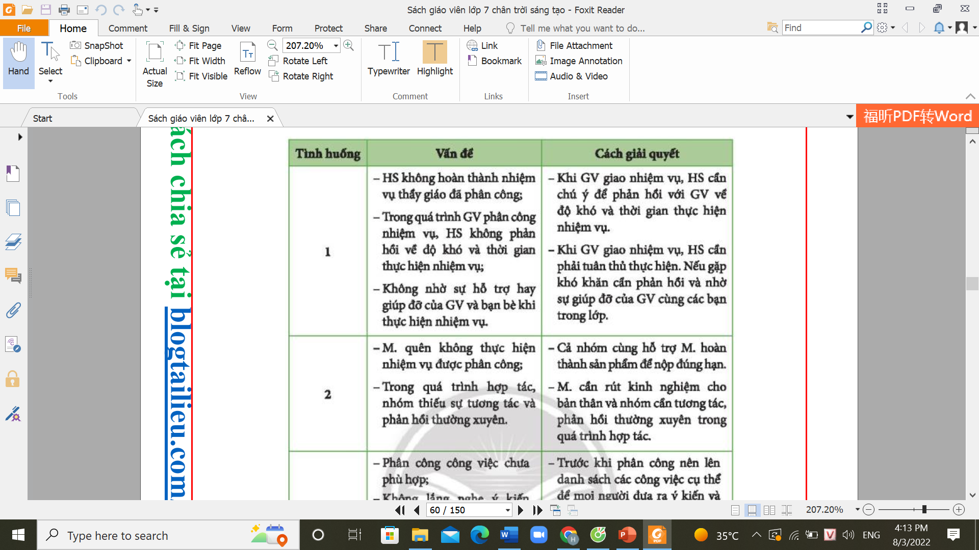
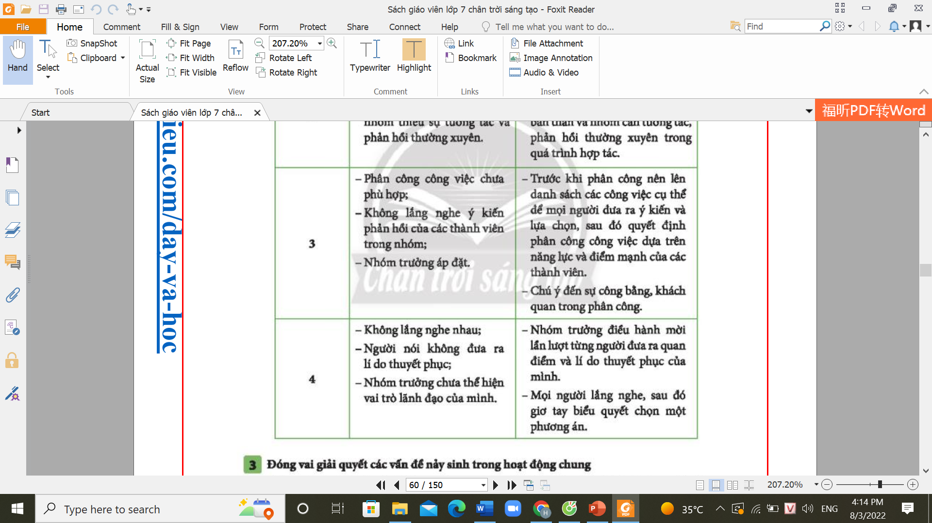
5. Rèn luyện kĩ năng hợp tác giải quyết vấn đề nảy sinh

Slide 18

6. Phát triển mối quan hệ với thầy cô và các bạn
Trò chơi
HS hát và làm theo lời bài hát
“Cầm tay nhau đi xem ai có giận hờn chi. Mình là an hem, có chi đâu mà giận hờn. Cầm tay nhau đi, hãy cầm cái tay nhau đi”.

Slide 19
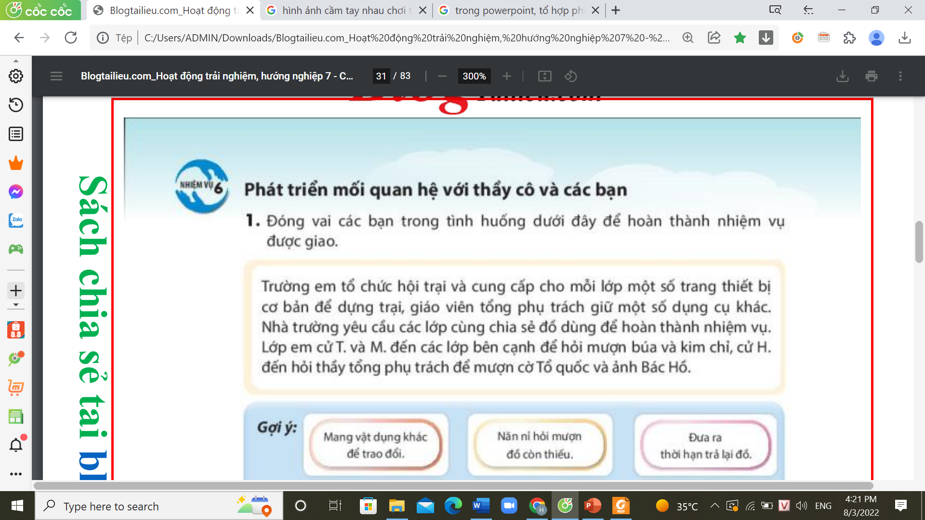
6. Phát triển mối quan hệ với thầy cô và các bạn
Sắm vai xử lí tình huống

Slide 20
6. Phát triển mối quan hệ với thầy cô và các bạn
Thực hành
TH1: Gặp và nhờ thầy cô giảng lại bài chưa hiểu
TH2: Khi nhìn thấy thầy cô đang mang nhiều sách vở, đồ dùng.
TH3: Làm quen với anh chị lớp trên
TH4: Bắt chuyện với bạn cùng câu lạc bộ

Slide 21
7. Tuyên truyền về truyền thống của nhà trường
Và Đội thiếu niên tiền phong Hồ Chí Minh
Nhiệm vụ làm trước ở nhà? + Nhóm 1, 2 làm video + Nhóm 3, 4 làm tranh ảnh + Nhóm 5, 6 làm báo tường.

Slide 22
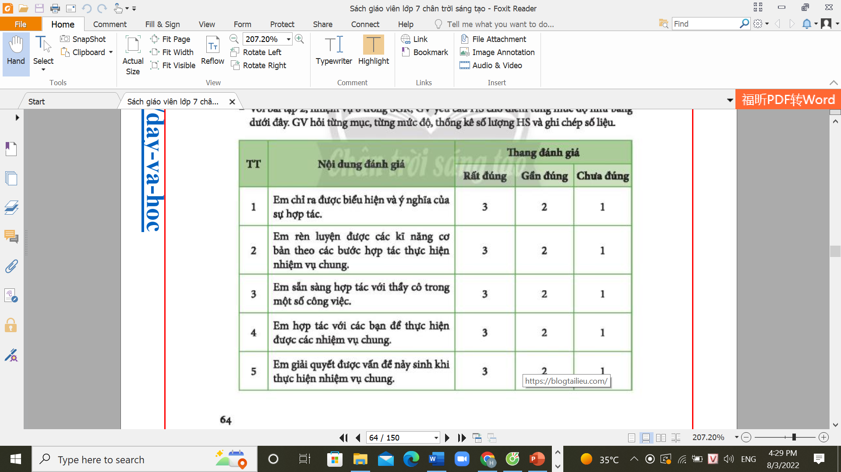
8. Tự đánh giá
Các em gặp thuận lợi và khó khăn gì trong chủ đề này?

